Slide 1


População

Slide 2
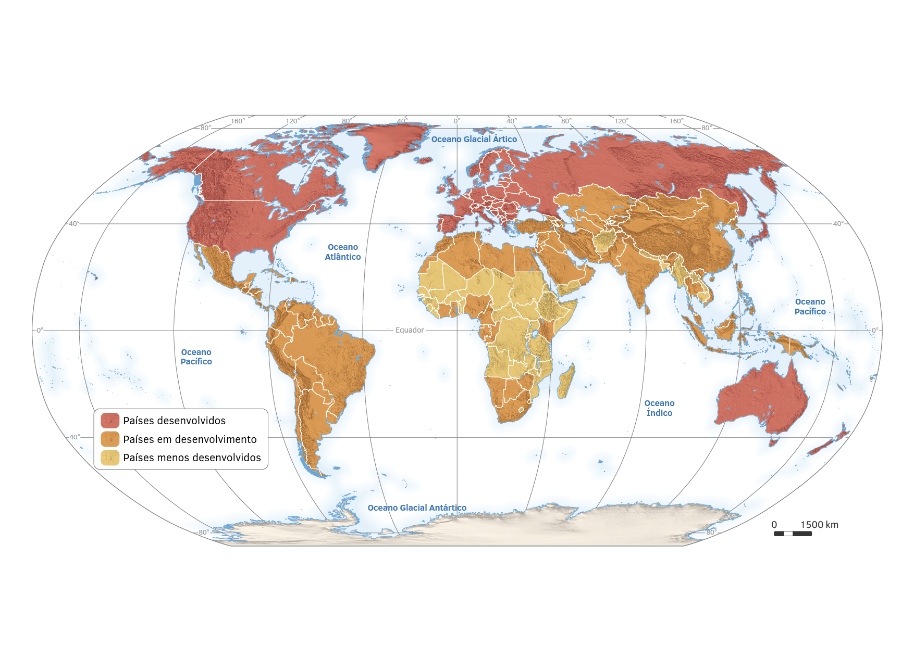
Qual é o nível de desenvolvimento dos países?
Nível de desenvolvimento dos países.

Slide 3

Qual o nível de desenvolvimento dos países?
Países desenvolvidos
Países com uma elevada riqueza, que se traduz num rendimento por pessoa e numa qualidade de vida bastante elevados.
Nível de desenvolvimento dos países.

Slide 4

Qual o nível de desenvolvimento dos países?
Países em desenvolvimento
Países que apresentam dificuldades económicas e/ou sociais no seu processo de desenvolvimento e em que as necessidades básicas da população não se encontram plenamente satisfeitas.
Nível de desenvolvimento dos países.

Slide 5

Qual o nível de desenvolvimento dos países?
Países menos desenvolvidos
Países consideravelmente desfavorecidos em termos económicos e/ou sociais, por razões geográficas, estruturais e históricas. Mais de 75% da população desses países vive em situação de pobreza.
Nível de desenvolvimento dos países.

Slide 6





Porquê estudar a população?
Em Geografia é fundamental perceber a:
evolução;
distribuição;
População
composição.
Ciência que estuda a dimensão, a composição e a evolução das populações humanas.
Demografia
recorrendo à

Slide 7
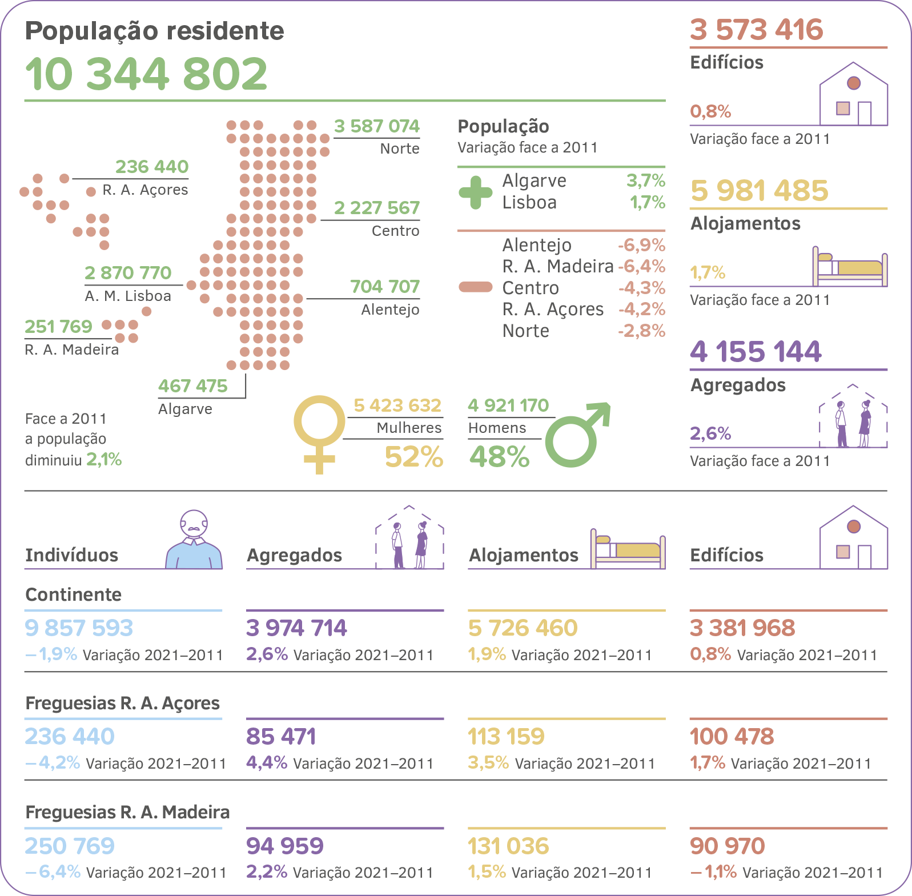
Porquê estudar a população?
Censo
Recolha, tratamento e divulgação de informações demográficas, económicas e sociais sobre a totalidade da população num determinado momento e numa área definida, normalmente um país.
Resultados provisórios dos Censos de 2021, em Portugal.

Slide 8
Resultados provisórios dos Censos de 2021, em Portugal.

Slide 9
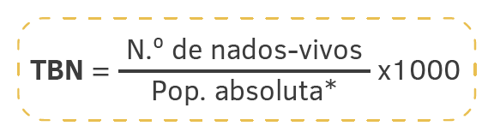
Como se distribui a natalidade no Mundo?
A variação da população está muito dependente da natalidade.
Contudo, para se fazer a comparação entre realidades distintas usa-se a…
Taxa bruta de natalidade (TBN)
Número de nados-vivos, por cada mil habitantes, ocorridos num determinado território, num certo intervalo de tempo.
População absoluta (PA)
Número total de habitantes de uma determinada área, num dado momento.

Slide 10
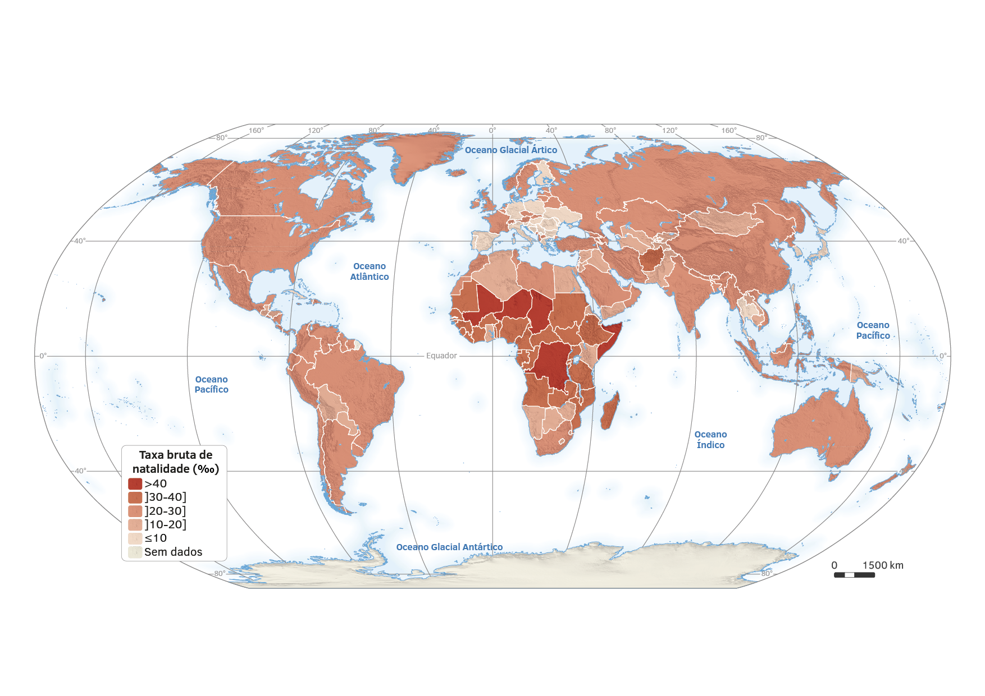

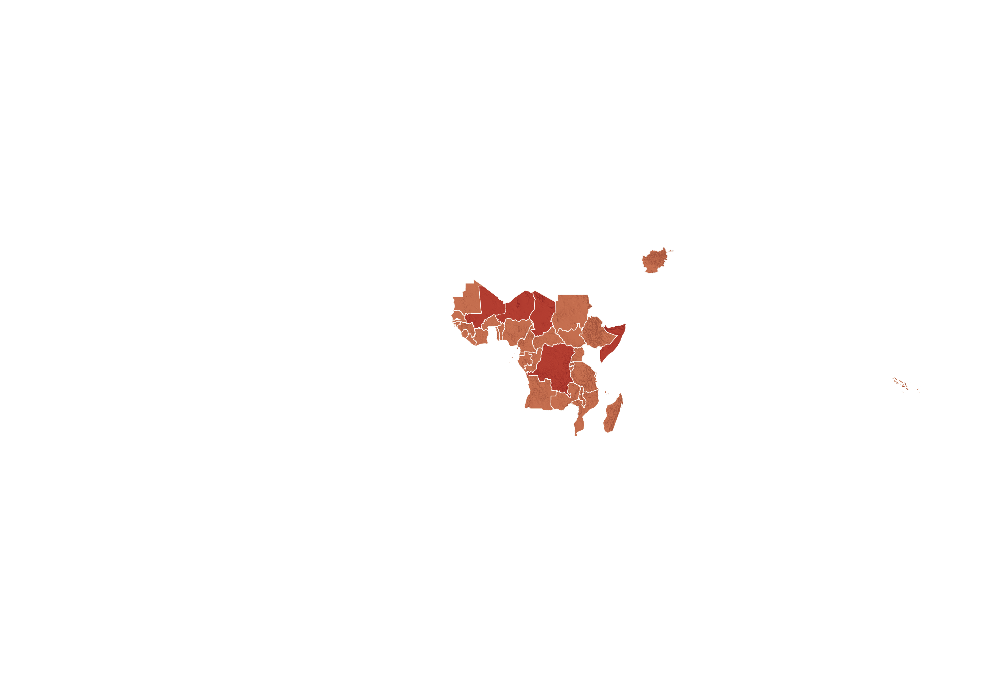

Como se distribui a natalidade no Mundo?
Valores mais reduzidos
Valores mais elevados
Distribuição da taxa bruta de natalidade no Mundo, em 2021.

Slide 11
Como se distribui a fecundidade no Mundo?
Índice sintético de fecundidade (ISF)
Número médio de crianças por mulher em idade fértil (dos 15 aos 49 anos de idade).
permite verificar
Renovação das gerações
através do
Valor que corresponde ao número de filhos que, em média, cada mulher deverá ter para que haja renovação das gerações (2,1).
Índice de renovação de gerações

Slide 12
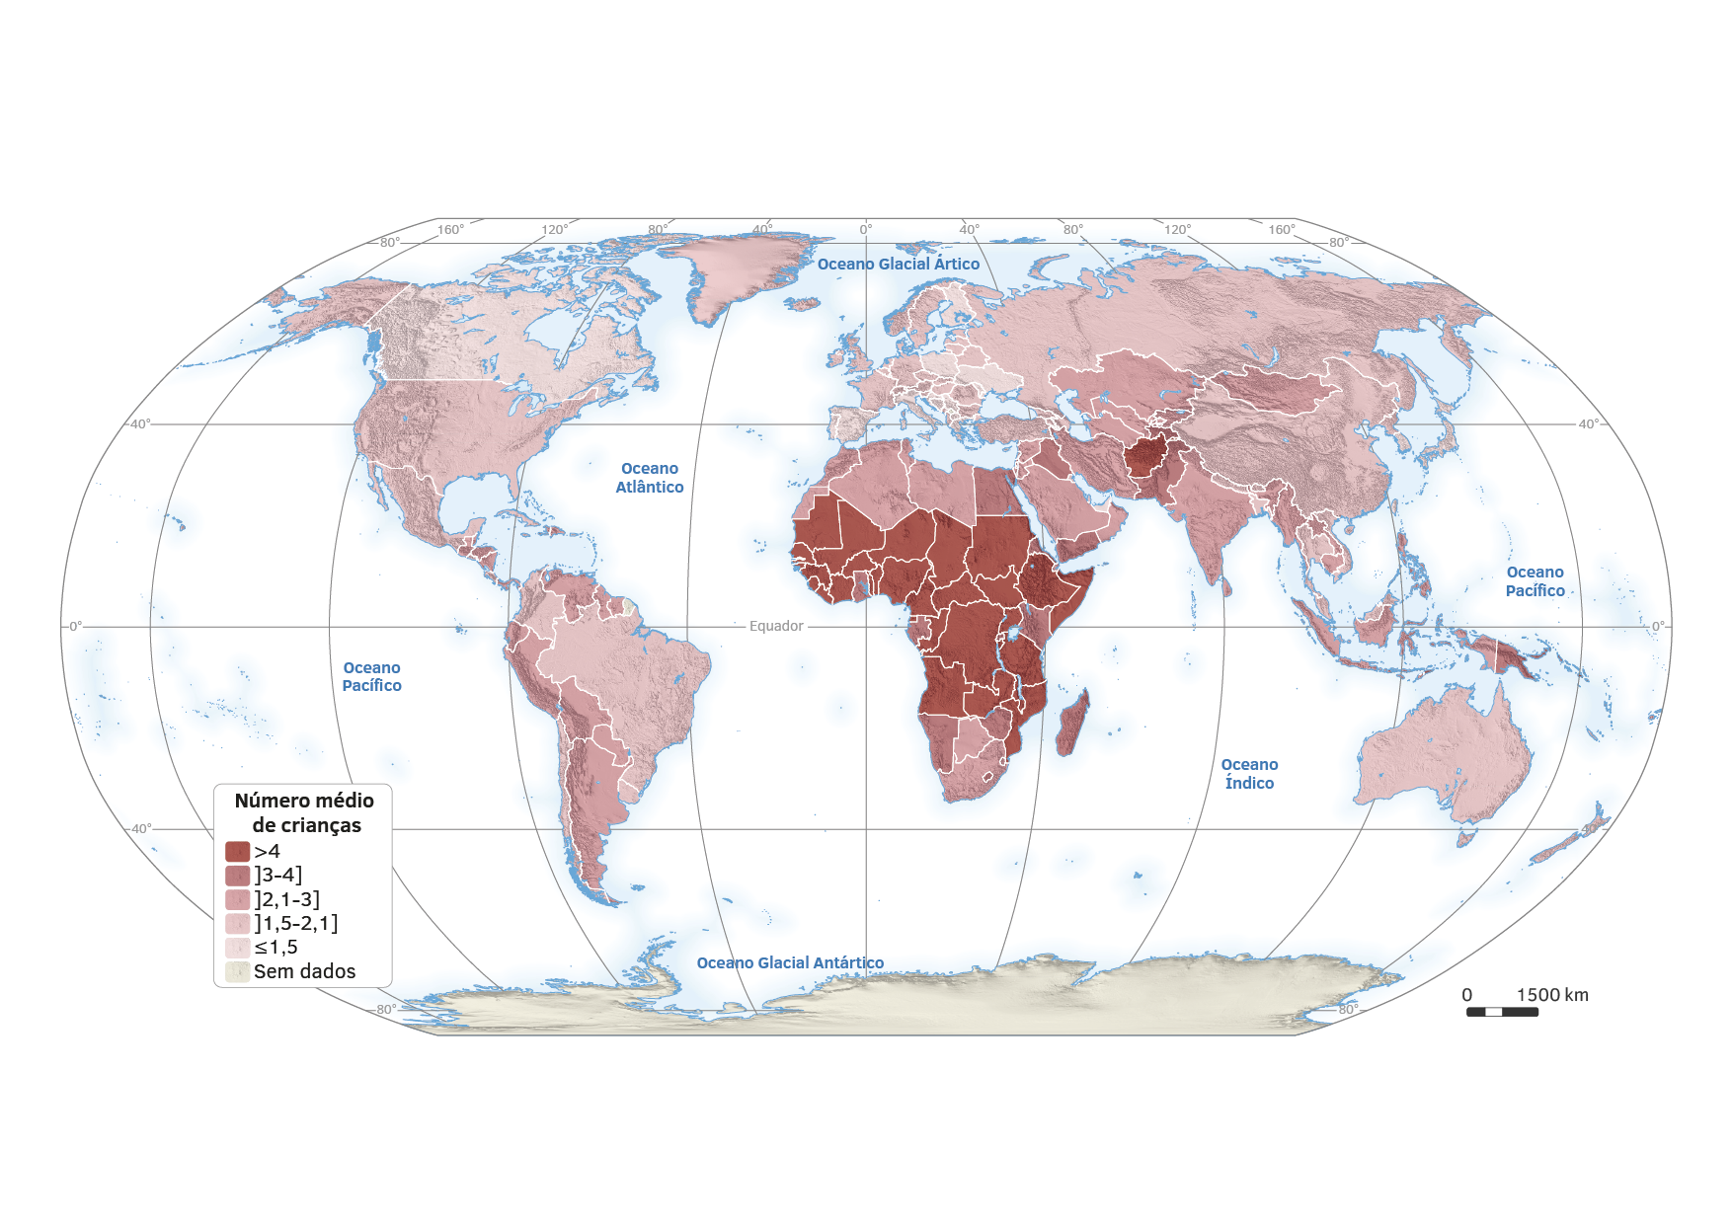


Como se distribui a fecundidade no Mundo?
Países que não realizam a renovação das gerações
Países que realizam a renovação das gerações
Distribuição do índice sintético de fecundidade no Mundo, em 2020.

Slide 13



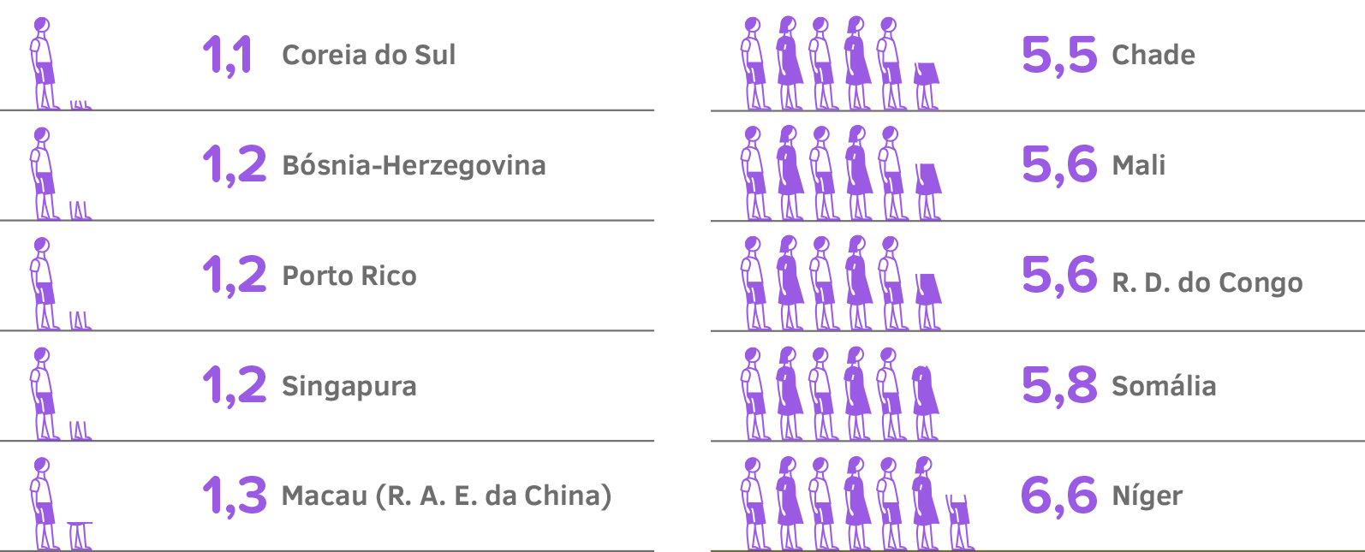
Como se distribui a fecundidade no Mundo?
Distribuição do índice sintético de fecundidade no Mundo, em 2020.

Slide 14

Quais os fatores que influenciam a natalidade e a fecundidade?
PD
TBN e ISF baixos
Utilização generalizada de métodos contracetivos e do planeamento familiar;
Aumento da escolarização, sobretudo nas mulheres;
Planeamento familiar
Maior participação da mulher no mercado de trabalho;
Ação orientada para o controlo e a decisão consciente do número de filhos que se deseja ter.
Custos elevados com a educação dos filhos, com a alimentação, a habitação e a saúde do agregado familiar;

Slide 15


Quais os fatores que influenciam a natalidade e a fecundidade?
PD
TBN e ISF baixos
Casamentos (ou uniões de facto) tardios que levam ao aumento da idade da mulher no nascimento do primeiro filho;
Aumento da taxa de divórcios;
Vulgarização do modo de vida urbano que, por norma, tem um custo de vida mais elevado.

Slide 16
Quais os fatores que influenciam a natalidade e a fecundidade?
PED, particularmente nos PMD
TBN e ISF elevados
Dificuldades no acesso e na utilização de métodos contracetivos;
Obstáculos na adesão ao planeamento familiar (pressão da religião, por exemplo);
Baixos níveis de escolarização da população;
Papel da mulher na sociedade enquanto mãe e dona de casa;

Slide 17
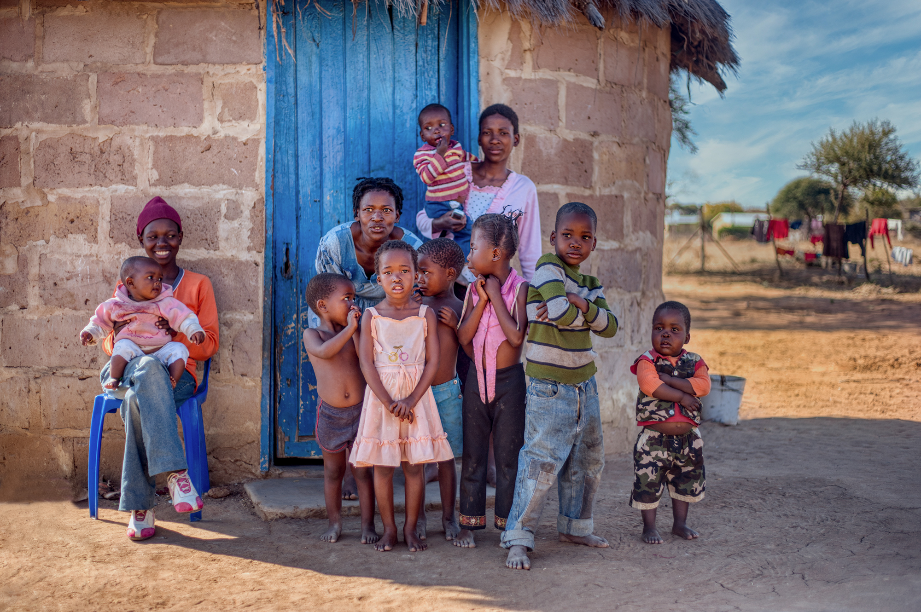
Quais os fatores que influenciam a natalidade e a fecundidade?
PED, particularmente nos PMD
TBN e ISF elevados
Tradição de famílias numerosas e a existência da poligamia;
Contribuição dos filhos para o rendimento do agregado familiar, uma vez que é comum o trabalho infantil;
Casamentos precoces;
Elevado número de filhos por casal, para compensar as mortes durante a infância.

Slide 18
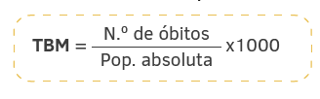
Que fatores influenciam a mortalidade e a esperança de vida?
Número de óbitos, por cada mil habitantes, ocorridos num determinado território, num certo intervalo de tempo.
Taxa bruta de mortalidade (TBM)

Slide 19
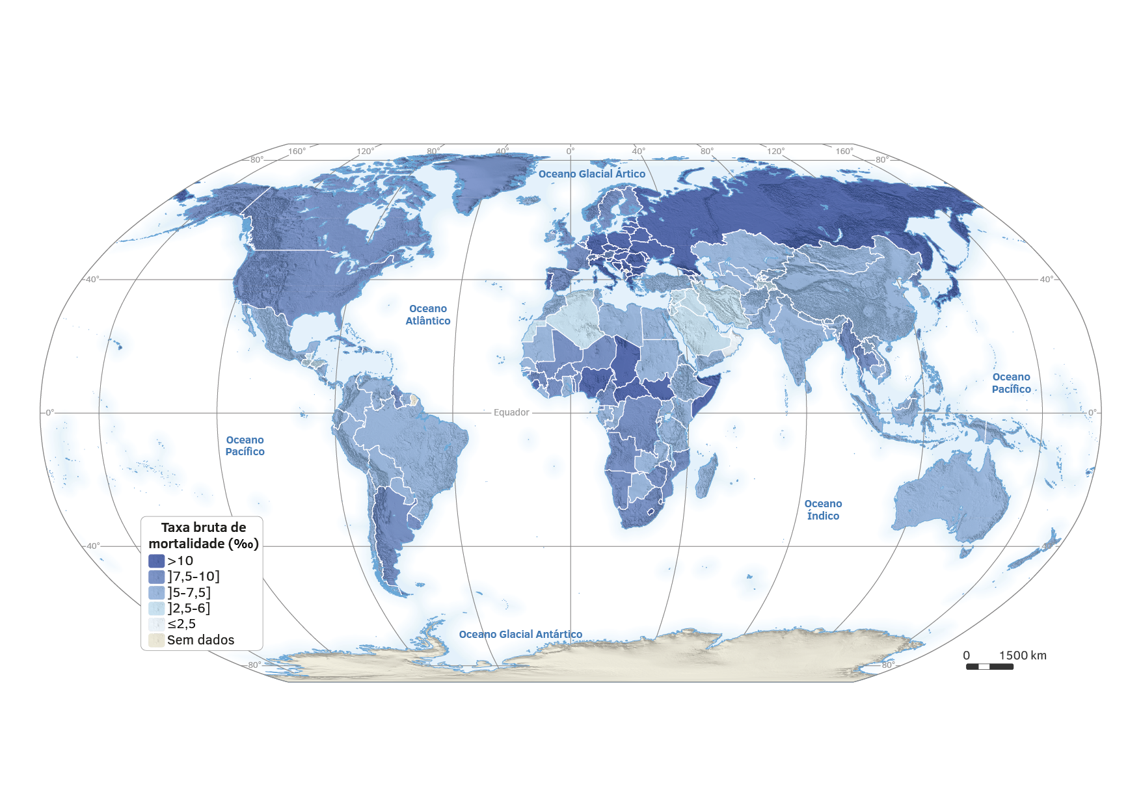
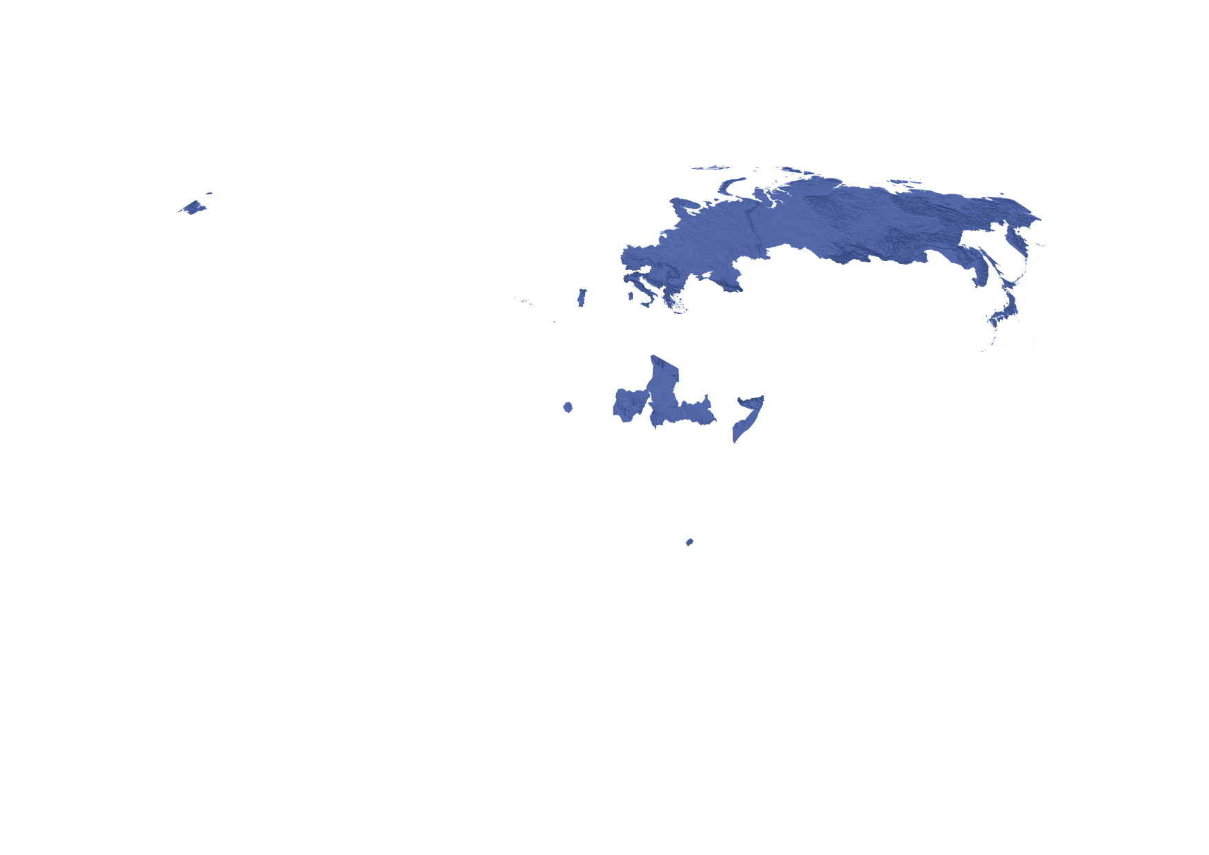


Que fatores influenciam a mortalidade e a esperança de vida?
TBM mais baixa:
Países do Norte de África;
Países do Médio Oriente;
Alguns países da América Latina.
TBM mais elevada:
Generalidade dos países europeus;
Alguns países menos desenvolvidos de África.
Distribuição da taxa de mortalidade no Mundo, em 2020.

Slide 20
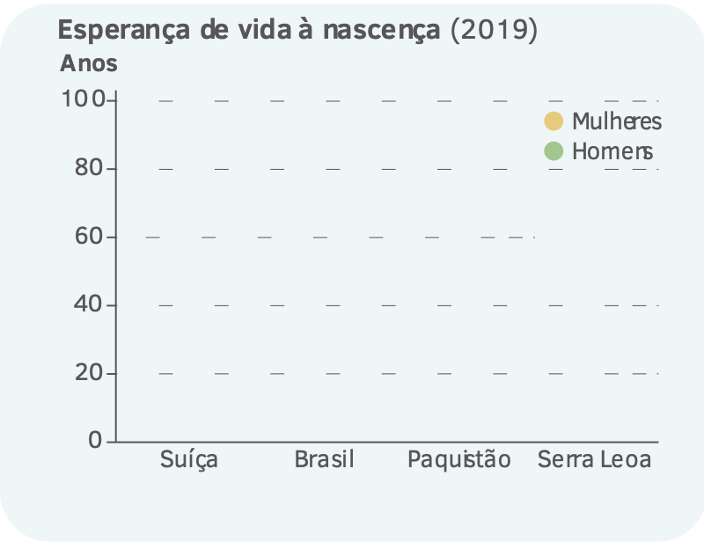
Que fatores influenciam a mortalidade e a esperança de vida?
Esperança de vida à nascença (EV)
Número médio de anos que uma pessoa pode esperar viver quando nasce.
Tem vindo a aumentar de forma generalizada no Mundo.
85,6
81,9
79,6
72,2
Diferença entre sexos: as mulheres registam valores mais elevados.
65,8
63,3
55,5
53,9

Slide 21
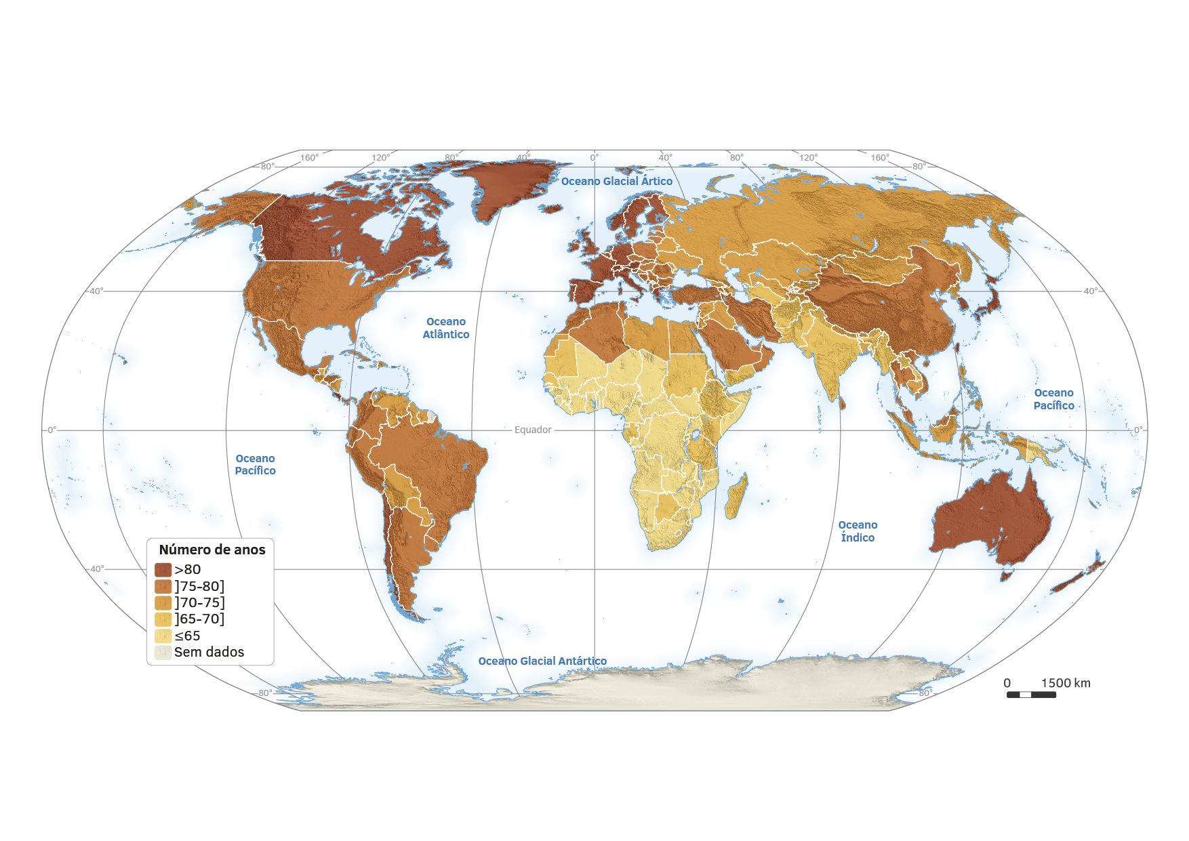
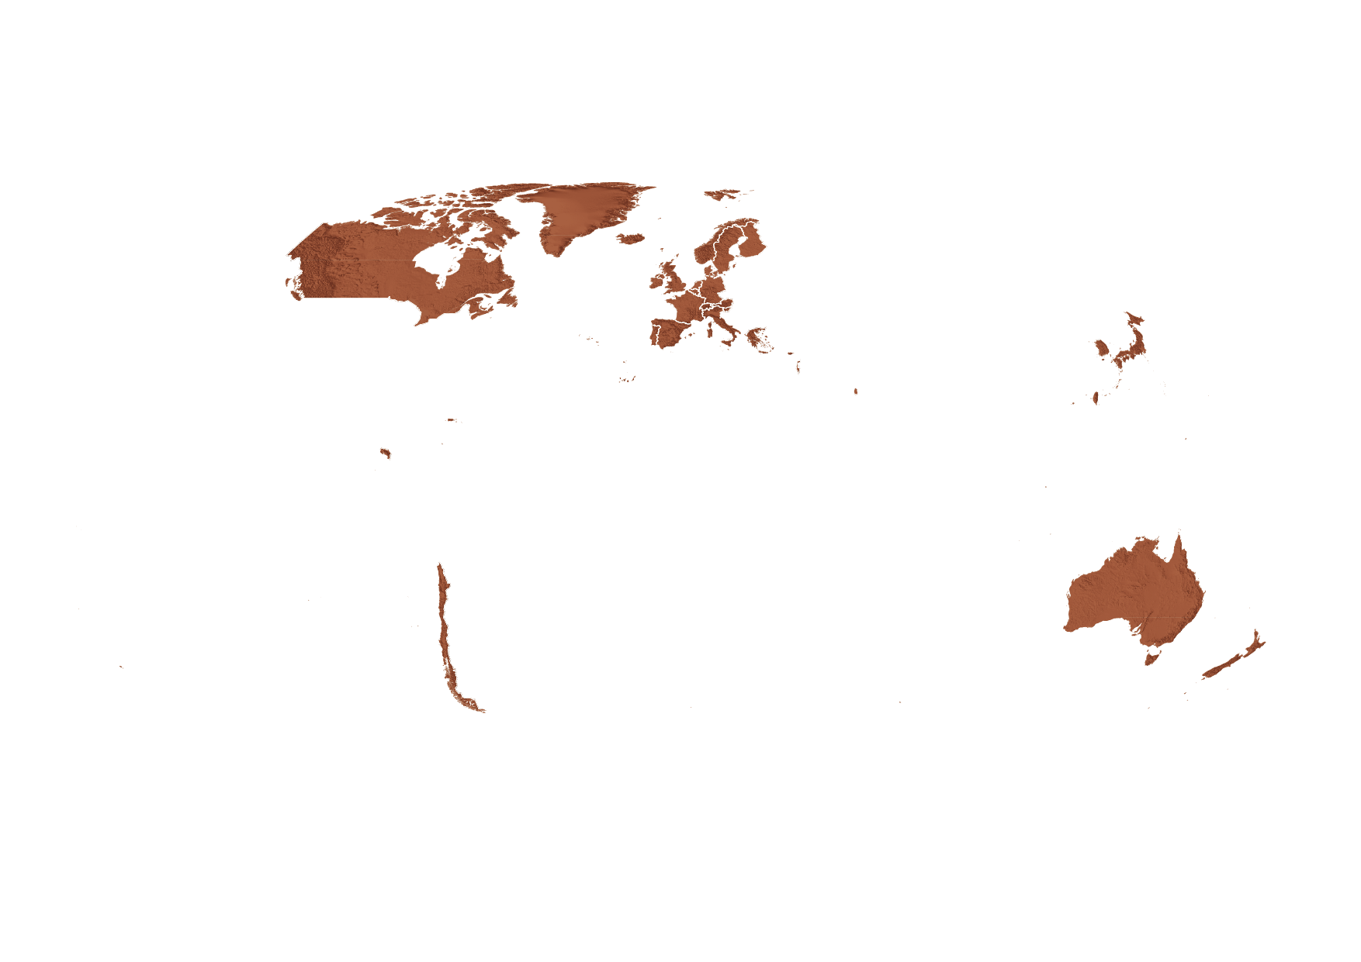
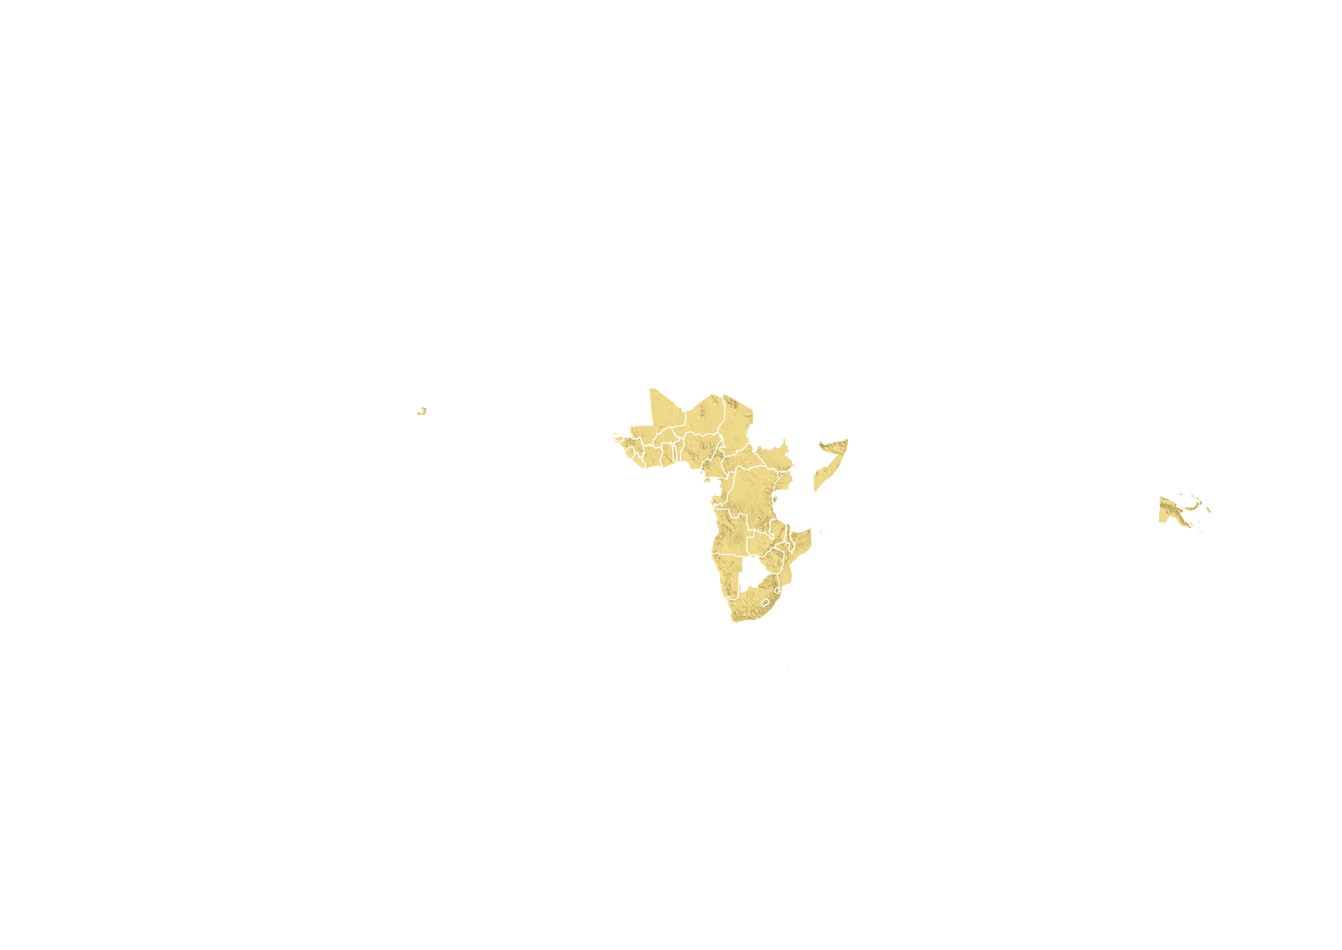
Que fatores influenciam a mortalidade e a esperança de vida?
Valores mais elevados
Valores mais reduzidos
Distribuição da esperança de vida no Mundo, em 2020.

Slide 22
Que fatores influenciam a mortalidade e a esperança de vida?
Fatores que influenciam a diminuição da mortalidade e o aumento da esperança de vida à nascença
Idade da população. População jovem.
Saúde. Acesso a hospitais, medicamentos, vacinas e pessoal qualificado.
Saneamento. Redes de esgotos e acesso a água potável.
Alimentação. Maior quantidade e variedade de alimentos disponíveis.
Higiene. Hábitos saudáveis e promotores da saúde.
Segurança. Melhoria da estabilidade social.

Slide 23
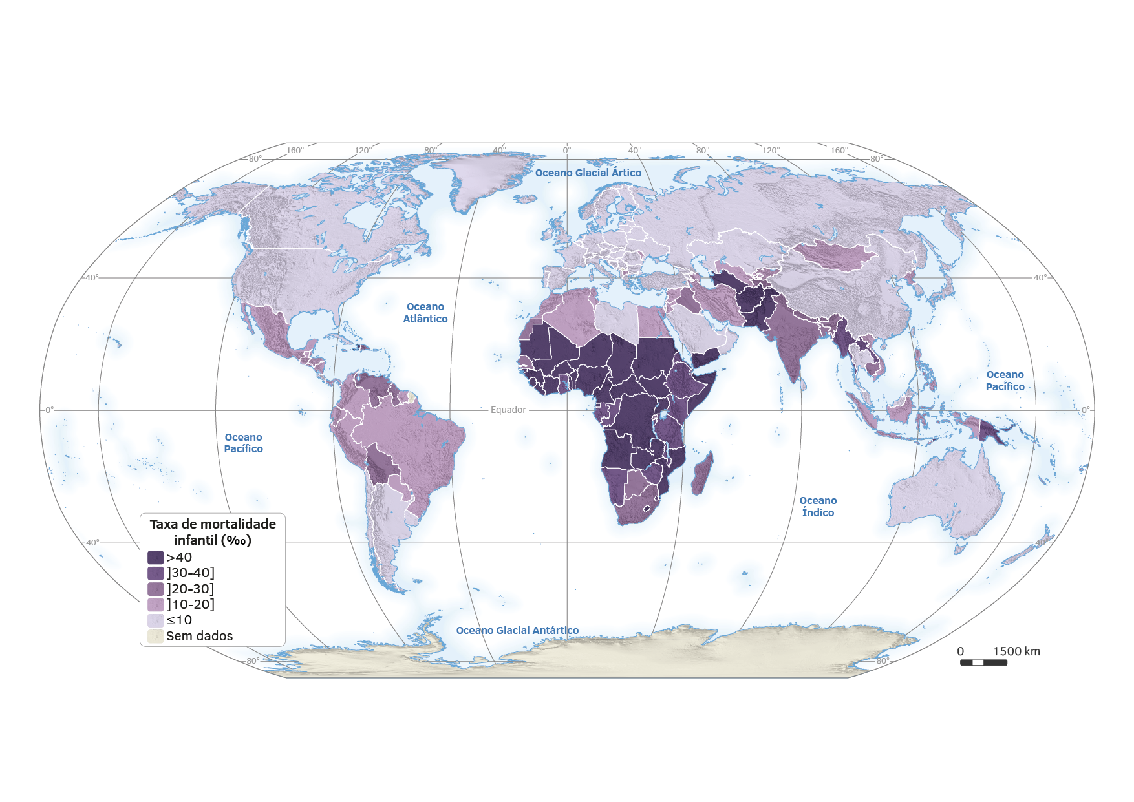
Como varia a taxa de mortalidade infantil?
Taxa de mortalidade infantil (TMI)
Número de óbitos de crianças com menos de um ano de idade, por cada mil nados-vivos, ocorridos num determinado território e num certo período de tempo.
Distribuição da taxa de mortalidade infantil no Mundo, em 2020.

Slide 24
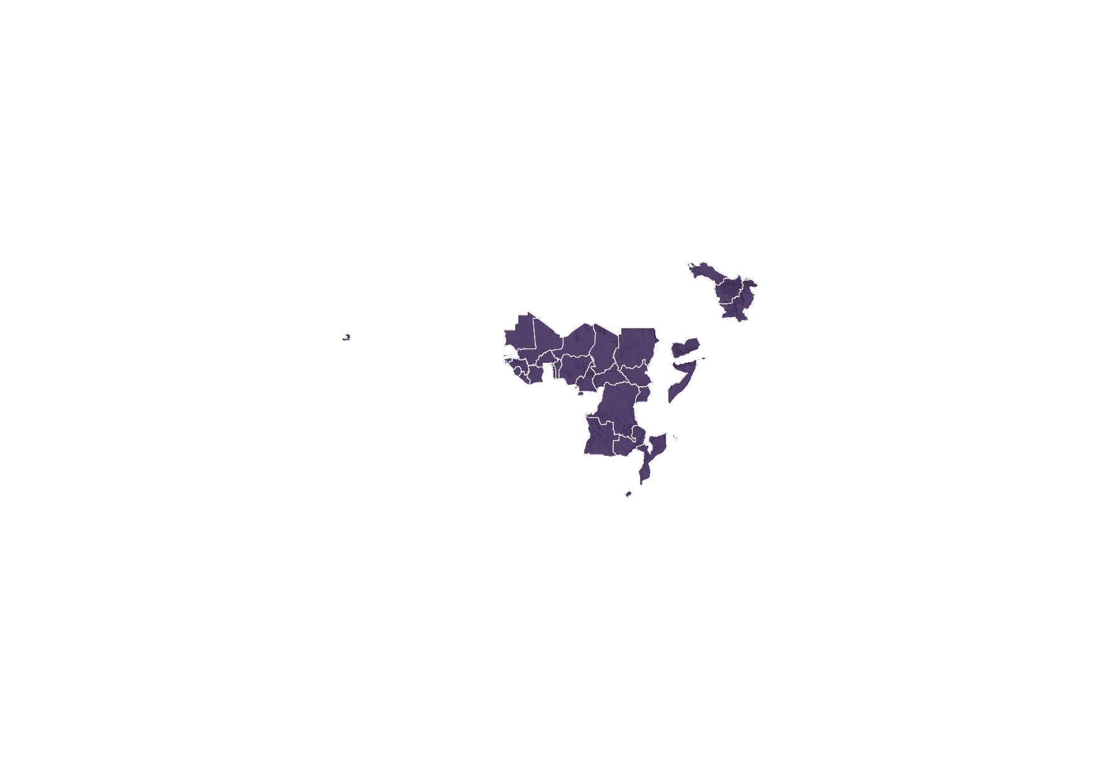
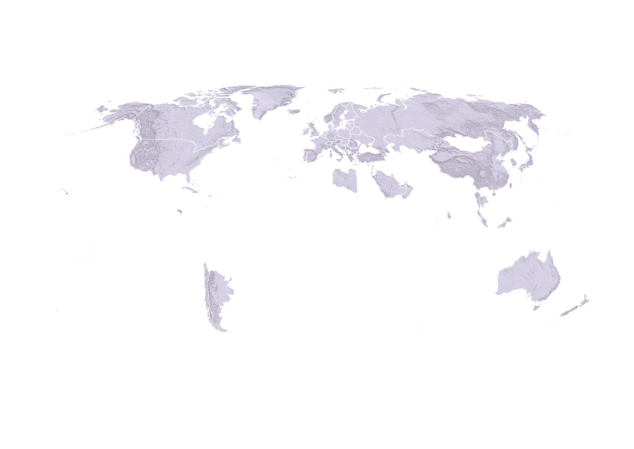
Como varia a taxa de mortalidade infantil?
Valores mais reduzidos
Valores mais elevados
Distribuição da taxa de mortalidade infantil no Mundo, em 2020.

Slide 25
Como varia a taxa de mortalidade infantil?
Fatores que contribuem para elevadas TMI
Escassa assistência médica durante a gravidez, parto e pós-parto, a que se associa uma mortalidade materna elevada;
Obstáculos na implementação da vacinação universal;
Dificuldades na prestação de cuidados maternos adequados;
Deficiente alimentação da mãe e do bebé;
Condições higiénico-sanitárias insuficientes, que facilitam a proliferação de doenças.

Slide 26

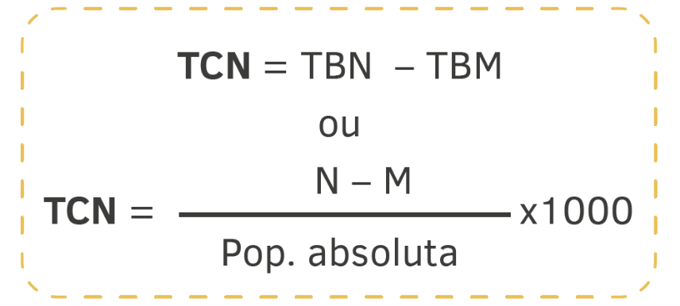
Qual é a distribuição do saldo natural?
Diferença entre os nados-vivos (natalidade) e os óbitos (mortalidade).
Saldo natural (SN)
Para se comparar diferentes realidades usa-se a…
Taxa de crescimento natural (TCN)
Diferença entre a taxa bruta de natalidade e a taxa bruta de mortalidade.

Slide 27
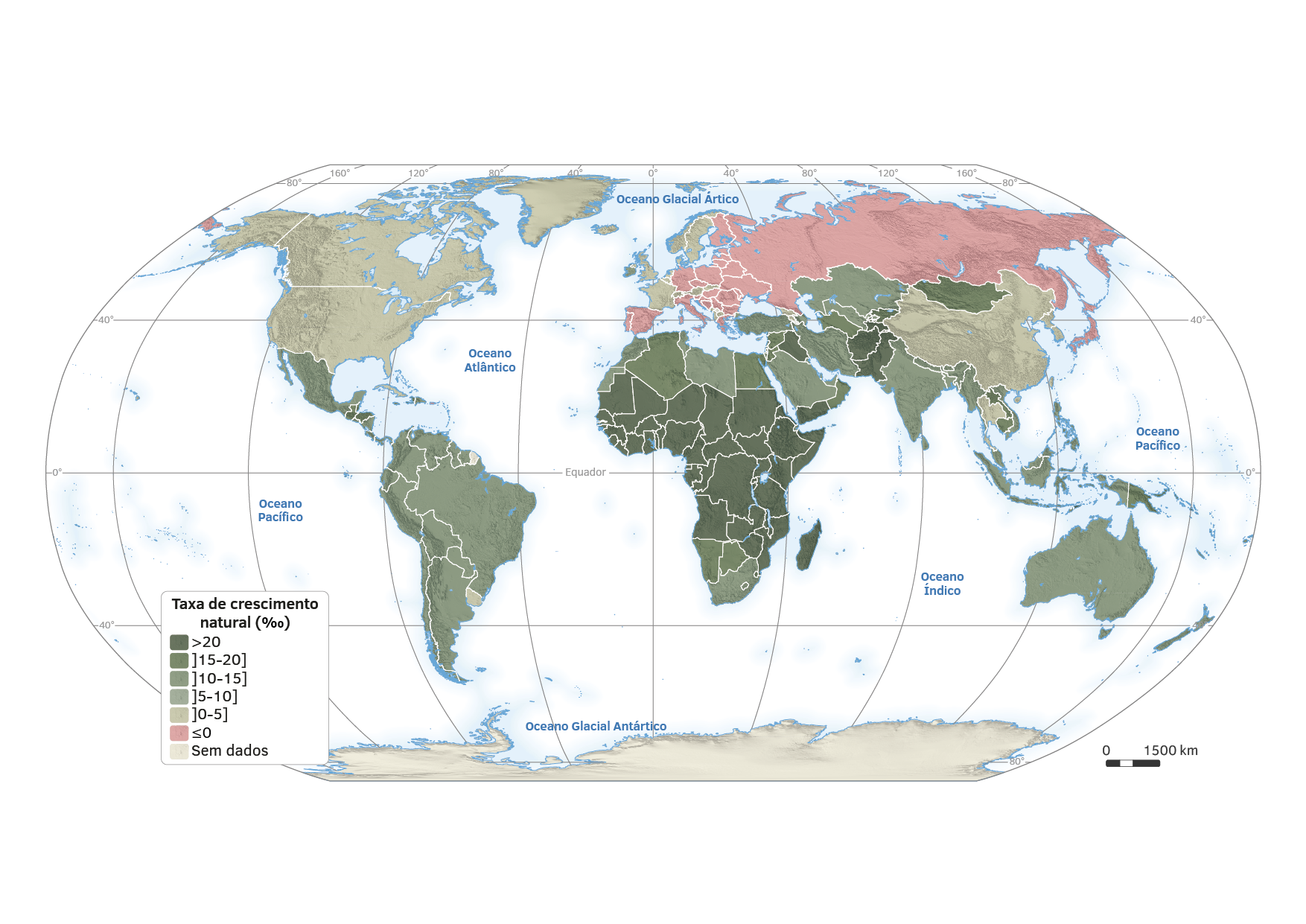
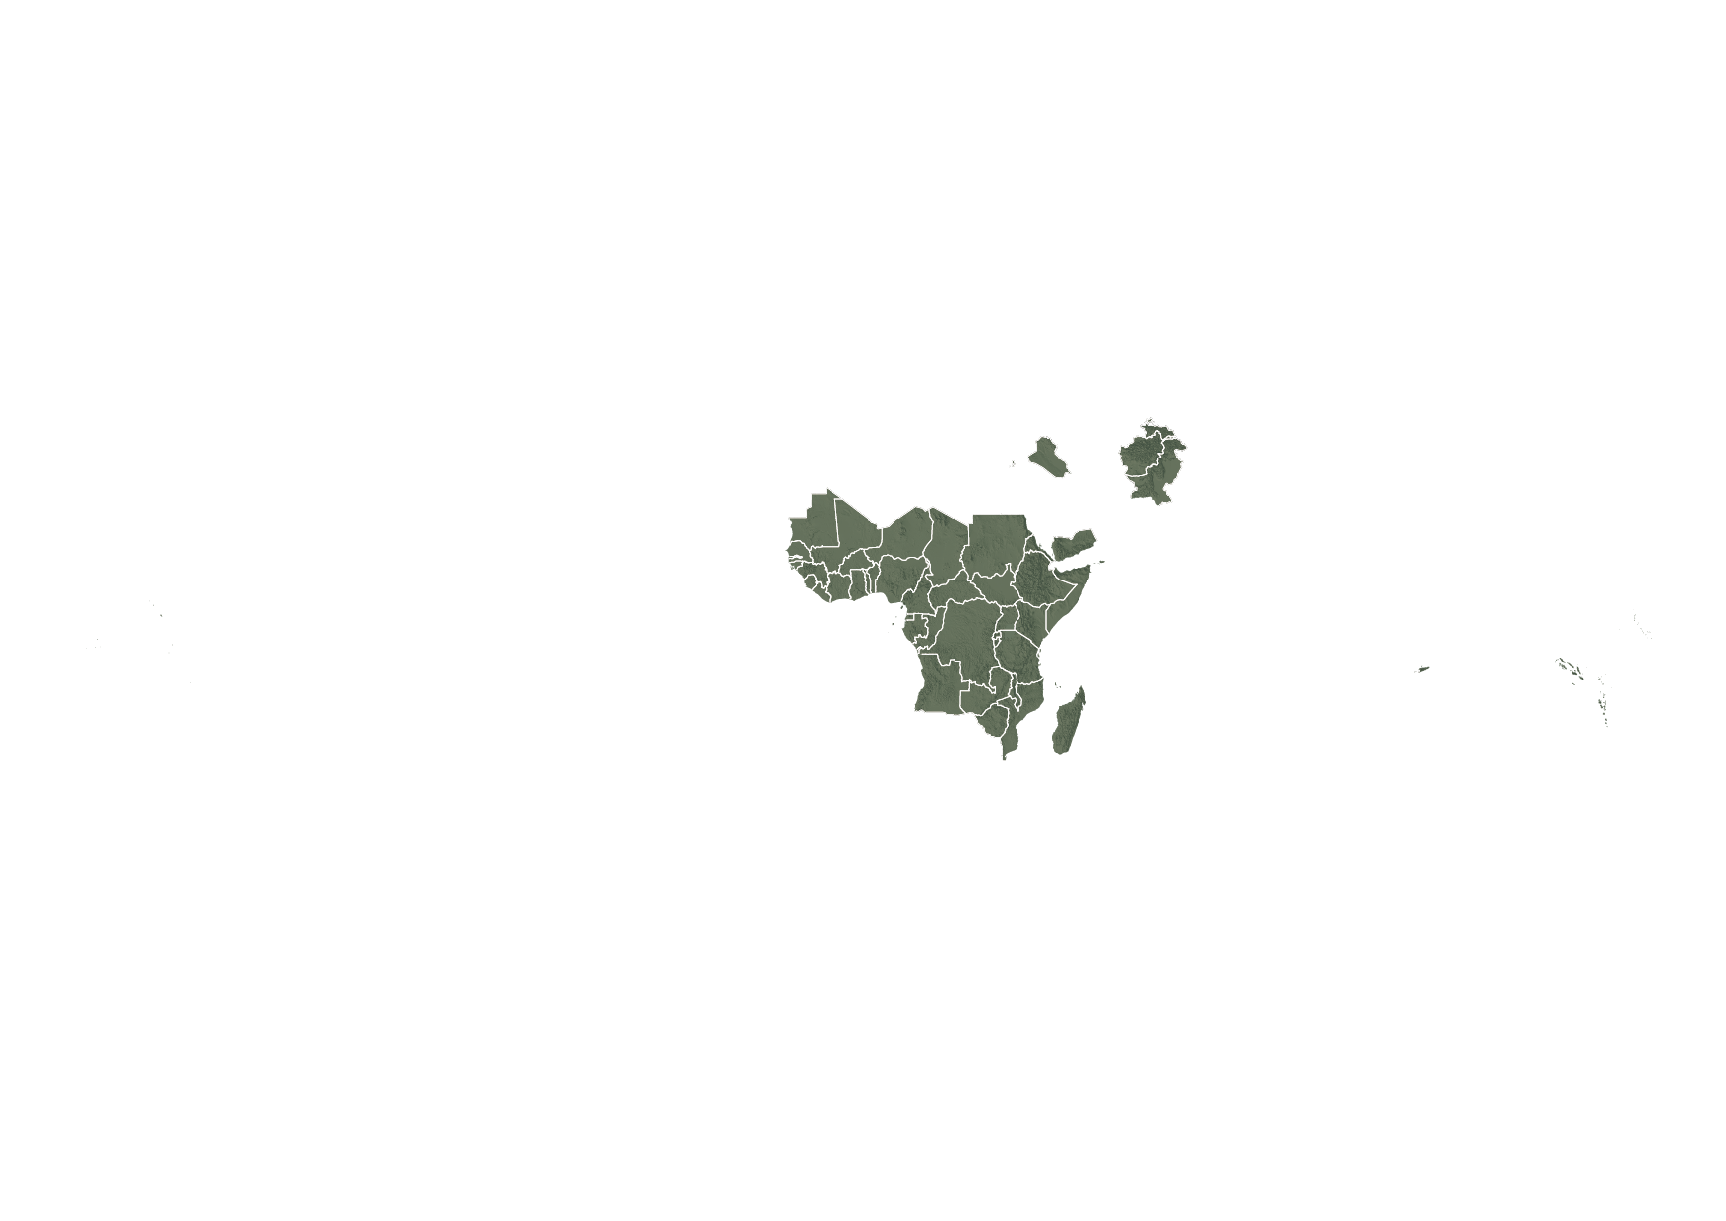
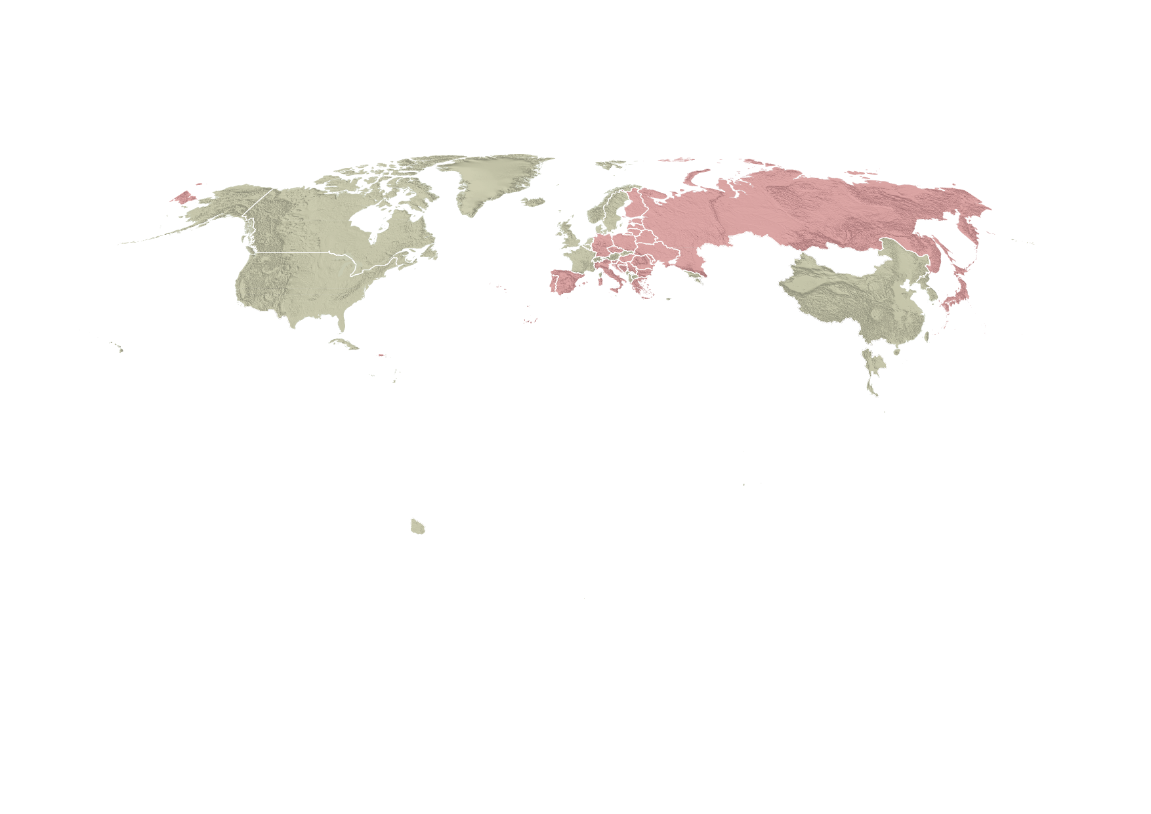
Qual é a distribuição do saldo natural?
A taxa de crescimento natural permite fazer comparações entre regiões e países e, dessa forma, analisar a evolução da população no tempo e no espaço.
Mais elevada nos PMD do continente africano, devido, predominantemente, às elevadas TBN;
Mais baixa nos países mais desenvolvidos, principalmente da Europa, por causa das baixas TBN e da elevada proporção de idosos, o que provoca o aumento da TBM.
Distribuição da taxa de crescimento natural no Mundo, em 2020.

Slide 28
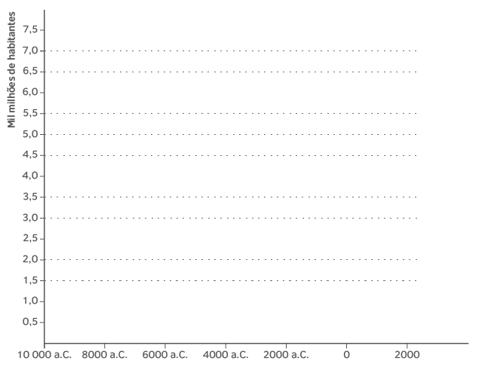
Como evoluiu a população mundial?
O ritmo de crescimento da população não foi constante ao longo dos tempos, tornando-se mais rápido a partir de 1950.
7,9 em 2021
7 em 2011
6 em 1999
5 em 1987
4 em 1975
A taxa de crescimento natural média entre 10 000 a.C. e 1700 foi de apenas 0,04%/ano
3 em 1960
Meados do séc. XIV:
na Europa a peste negra matou 200 milhões de pessoas
2 em 1928
1,65 em 1900
4 milhões
em 10 000 a.C.
190 milhões
no ano 0
0,99 em 1800
0,6 em 1700
Evolução da população mundial.

Slide 29
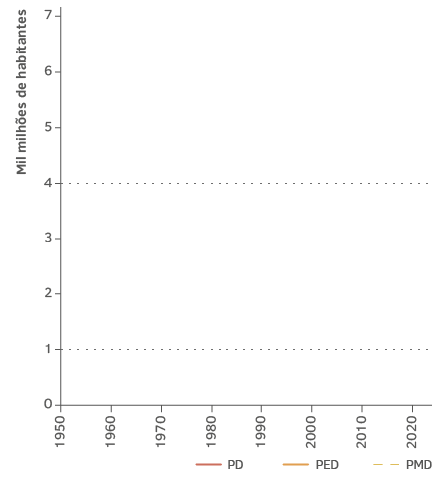
Como evoluiu a população mundial?
A nível espacial, registam-se diferenças significativas entre os países, de acordo com o seu grau de desenvolvimento.
Evolução da população mundial por grupos de países.

Slide 30
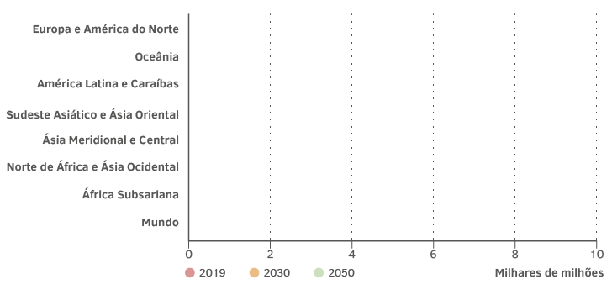
Como evoluiu a população mundial?
Espera-se que a população mundial atinja os 8,5 mil milhões de habitantes até 2030, sendo esse crescimento maior em África.
Previsão da evolução da população por regiões.

Slide 31
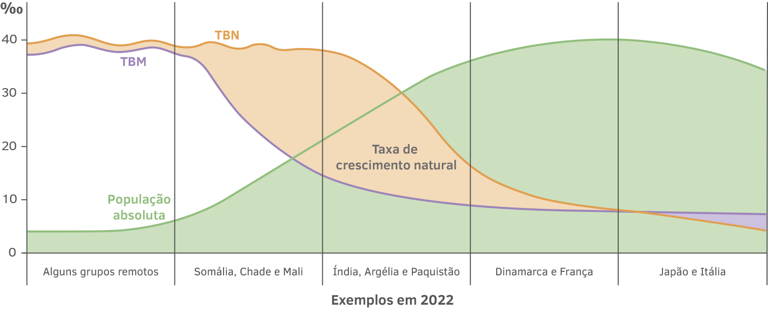
Crescimento da população mundial
reflete
comportamento
natalidade
e
consequentemente
crescimento natural
mortalidade
o que origina diferenças
PD e PED
Modelo teórico do comportamento dos indicadores demográficos.

Slide 32

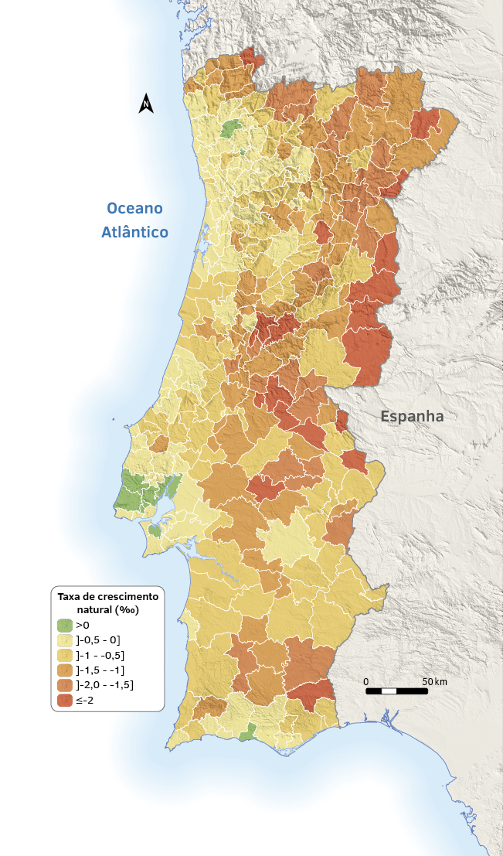
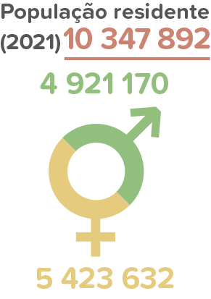
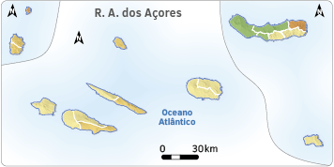
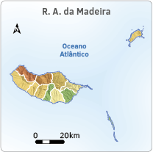
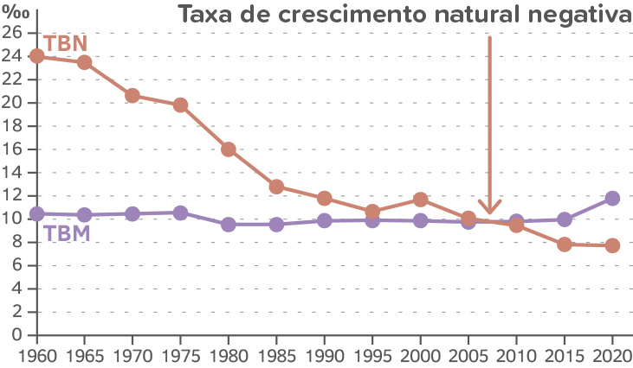
TBN com uma queda significativa desde 1960
TBM a aumentar
TCN negativa desde 2007
Taxa de crescimento natural por município, em 2020.

Slide 33
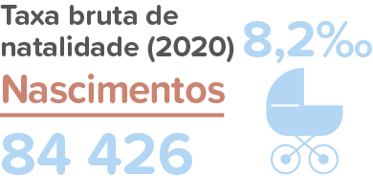
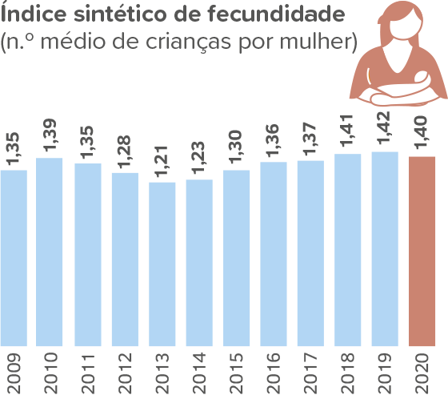
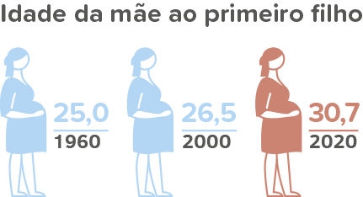

Slide 34
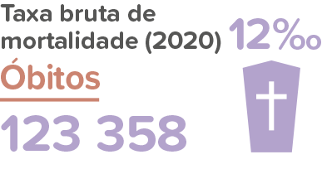
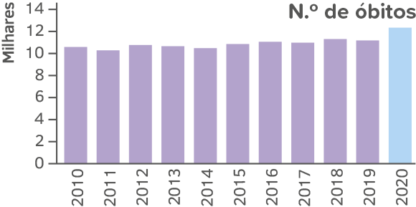
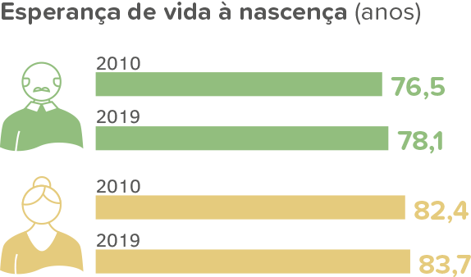

Slide 35

1. A taxa bruta de natalidade corresponde ao
a) número de óbitos, por cada mil habitantes, ocorridos num determinado território, num certo intervalo de tempo.
b) número de nados-vivos, por cada cem habitantes, ocorridos num determinado território, num certo intervalo de tempo.
c) número de nados-vivos, por cada mil habitantes, ocorridos num determinado território, num certo intervalo de tempo.
c) número de nados-vivos, por cada mil habitantes, ocorridos num determinado território, num certo intervalo de tempo.
d) número de nados-vivos ocorridos num determinado território, num certo intervalo de tempo.

Slide 36
2. Associa o valor do ISF ao respetivo país.
a) Nigéria.
b)
1,4.
b) Espanha.
a)
5,2.
2.1. Refere uma consequência desse valor para a Espanha.
R: O índice de renovação das gerações não está assegurado, por exemplo.

Slide 37
3. Observa o mapa com a distribuição da taxa de mortalidade no Mundo.
3.1. Identifica dois países com TBM:
elevada:
baixa:
3.1. Identifica dois países com TBM:
elevada: Rússia e Alemanha, por exemplo.
baixa:
3.1. Identifica dois países com TBM:
elevada: Rússia e Alemanha, por exemplo.
baixa: Omã e Argélia, por exemplo.

Slide 38
4. A EV em Portugal, em 2020, era de 80,7 anos. Apresenta dois fatores que justifiquem este valor.
R: Alimentação equilibrada da generalidade da população e acesso a hábitos de higiene saudáveis, por exemplo.
5. A TMI é um bom indicador de desenvolvimento. Justifica a afirmação.
R: A TMI é um bom indicador de desenvolvimento, pois uma diminuição desse valor significa uma melhoria da assistência médica pré e pós-parto e dos cuidados maternos.

Slide 39
6. Observa os valores da tabela.
Saldo Natural (2021)
Alemanha | -228 195
Países Baixos | 8469
6.1. Classifica o SN dos dois países apresentados.
R: Na Alemanha o SN é negativo e nos Países Baixos é positivo.
6.2. Explica o valor da Alemanha.
R: Na Alemanha, país desenvolvido, os valores da natalidade são inferiores aos da mortalidade, em resultado do envelhecimento da população.

